Slide 1
«Патриотическое воспитание детей дошкольного возраста , через организацию экологических макетов в ДОУ»
Выполнила :воспитатель Гуляева Оксана Николаевна
Муниципальная бюджетная общеобразовательная организация «Туора-Кюельская средняя общеобразовательная школа имени И.Н.Гуляева» Таттинский улус с.Туора-Кюель Республики Саха (Якутия )

Slide 2
Основным содержанием экологического воспитания является формирование у детей осознанно- правильного отношения к природе, воспитание экологической ответственности, как результат- формирование активной действенной позиции по отношению к природе, предполагающей развитие высших нравственных чувств - гуманизма и справедливости (помочь, защитить, позаботиться).
Любовь к близким людям, к детскому саду, к родному селу, родной природе, и родной Республике играет огромную роль в становлении личности. Знакомство детей с родным краем: с историко-культурными, национальными, географическими, природными особенностями формирует у них такие черты характера, которые помогут им стать патриотом и гражданином своей Родины. Ведь яркие впечатления о родной природе, об истории родного края, полученные в детстве, остаются в памяти человека на всю жизнь.
Патриотическое воспитание дошкольников на основе экологического образования предполагает создание системы работы в детском саду. Построение образовательного процесса на региональном материале позволяет осуществить решение следующих задач:
воспитывать чувство гордости, любви, привязанности к своему селу,улусу ,Республике
обогатить знания детей о природе своей Республики
воспитывать бережное отношение к окружающей природе
спроектировать культурно-образовательную среду в ДОУ;
ориентировать родителей на нравственно-патриотическое воспитание детей в семье.

Slide 3
Цель:
вызвать познавательный интерес у детей дошкольного возраста к наглядным макетам, с их помощью познавать явления окружающего мира.
• создать условия для развития творческого воображения детей и эффективного проведения образовательной деятельности.
Задачи:
1.Создать в группе условия для подготовки детей дошкольного возраста к обучению основам экологии, природопользования.
2. Формирование элементарных экологических знаний и представлений детей
3.Развить познавательный интерес, инициативу, любознательность к миру природы, посредством использования макетов в развивающей среде ДОУ
4. Воспитывать бережное отношение ко всему живому на Земле.
Проблема: нравственно-патриотическое воспитание не может полноценно развиваться без такого важного компонента, как экологическая культура, которую следует рассматривать не только как самобытную систему, но и как средство для формирования гармонической личности.

Slide 4
Развивающая предметно-пространственная среда в соответствии ФГОС ДО должна обеспечивать возможность общения и совместной деятельности детей (в том числе детей разного возраста) и взрослых, двигательной активности детей, а также возможности для уединения.
Развивающая предметно-пространственная среда должна обеспечивать:
реализацию различных образовательных программ;
в случае организации инклюзивного образования - необходимые для него условия;
учет национально-культурных, климатических условий, в которых осуществляется образовательная деятельность;
учет возрастных особенностей детей.

Slide 5
Одним из перспективных способов развития в экологическом образовании детей является макетирование.
Макеты – это модель чего - либо воспроизведенная в уменьшенном виде.
Играя с макетами, дети выполняют одну или несколько ролей, моделирует реальные ситуации, познают окружающий мир.
Всем известно, как любят дети всё потрогать своими руками. Поэтому в своей работе я использую игровые макеты. Идей было немало, но больше всего мне понравилась идея макета, где дети смогут стать не только наблюдателями, но и активными участниками.

Slide 6
Цель моей работы в этом направлении:
• вызвать познавательный интерес у детей дошкольного возраста к наглядным макетам, с их помощью познавать явления окружающего мира.
•создать условия для развития творческого воображения детей и эффективного проведения образовательной деятельности.
В процессе работы по развитию игры с макетами решаются следующие задачи:
-создаются условия для обогащения представлений у детей о природе и условии для жизни растительного и животного мира;
-развивается познавательный интерес к живой природе, эмоциональная отзывчивость и любознательность;
-формируются навыки правильного поведения в природе;
-воспитывается доброжелательность, отзывчивость к миру природы, бережное отношение к ней.

Slide 7
В нашей группе мною созданы настольные макеты с экологическим содержанием на тему:
«Мир насекомых»,
«Подводный мир»,
«Север»,
«Дикие животные в тайге»
«Ферма»,
«Бабушкин двор»,
«Арктика»,
«Пресмыкающиеся»,
«Домашние животные»,
«Зоопарк»,
«Дерево Времена года».
«Огород»

Slide 8
На основе готовых макетов мы проводим экологические занятия, беседы, составление рассказов детьми, сюжетно-ролевые и режиссерские игры, дидактические игры, посвящённые ознакомлению детей с различными биозонами.
Также детям очень интересно просто рассматривать макеты, узнавать знакомые растения, обыгрывать макет, используя разных животных.
На всех этапах работы дети закрепляют впечатления в продуктивной деятельности. Наборы персонажей, аксессуаров к ним и сами макеты должны быть доступны дошкольникам для свободного выбора и игры. Надо отметить, что все объекты не прикреплены к макетам, дети могут свободно их перемещать по всей поверхности макета.
Все представленные макеты используются и для закрепления полученных знаний в повседневной жизни детей. С помощью них мы формируем у дошкольников понимание, что все живые существа нуждаются в определённых условиях жизни, удовлетворяющие их потребностям. Макетирование способствует развитию речи, так как при самостоятельной творческой деятельности дети описывают, сравнивают, рассуждают, задают много вопросов, пополняют свой словарный запас. Макетирование способствует и сенсорному развитию детей, так как в процессе исполнения макета дети знакомятся с различными по фактуре, качеству, форме материалами, развиваются их чувства, активизируется мелкая моторика рук.

Slide 9
Ожидаемые результаты :
1. Повышение уровня экологической культуры ,бережного отношения к родной природе 2. Развитие эмоциональной отзывчивости к объектам окружающего мира. 3. Обогащение представлений об окружающей действительности .интереса к родной природе в играх с макетами 4. Привитие навыков экологически грамотного поведения в природе и в быту

Slide 10
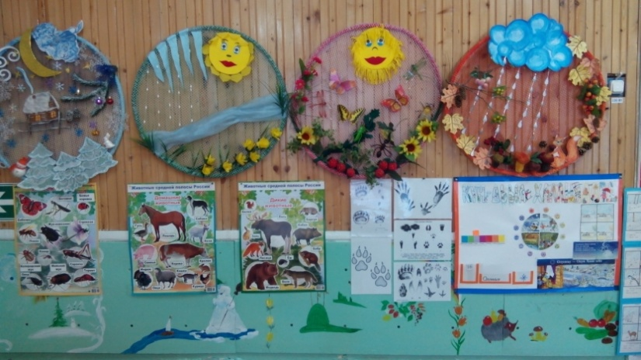
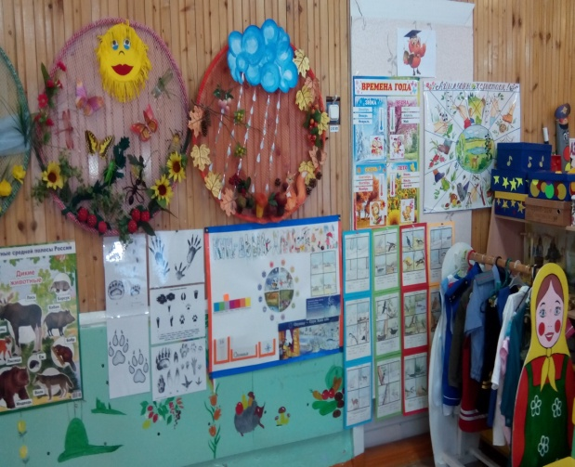
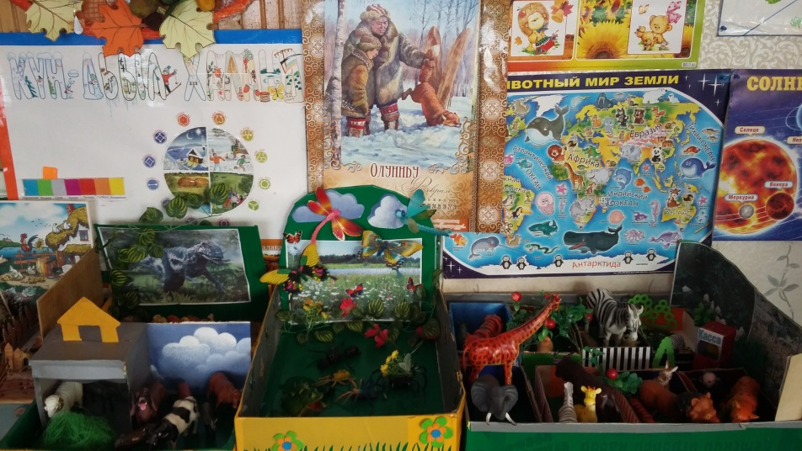
Центр природы

Slide 11
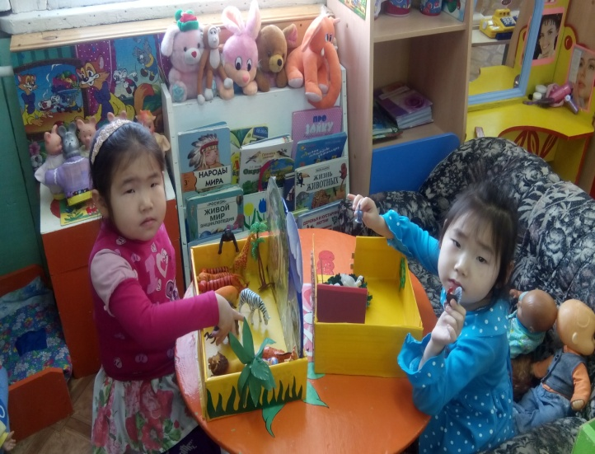
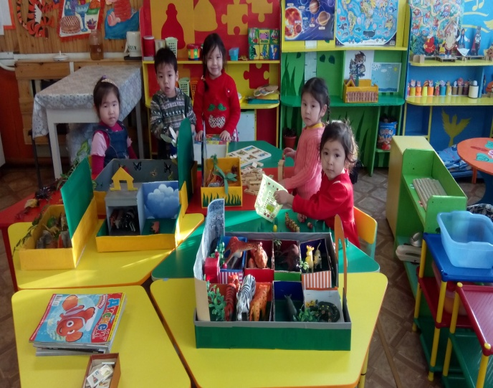
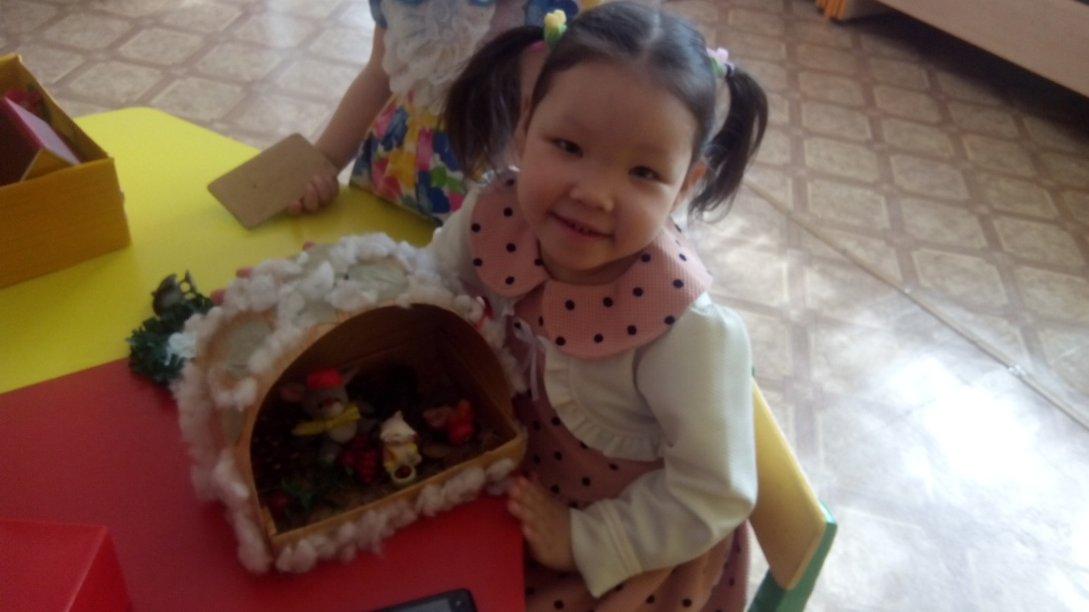

Slide 12
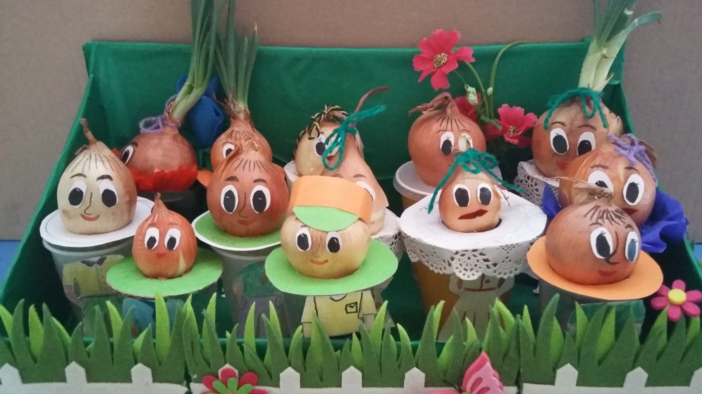
Огород на окне

Slide 13
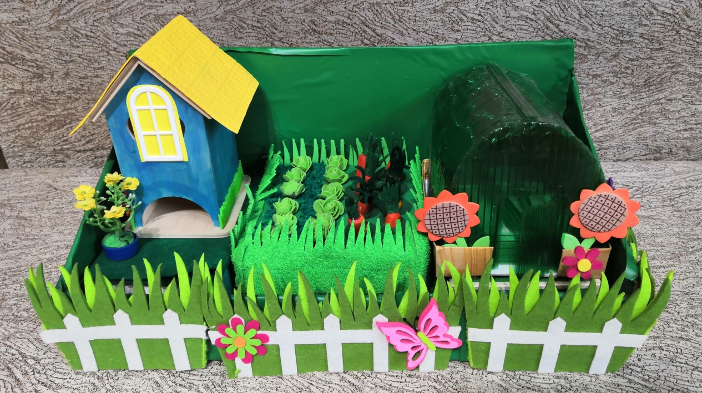
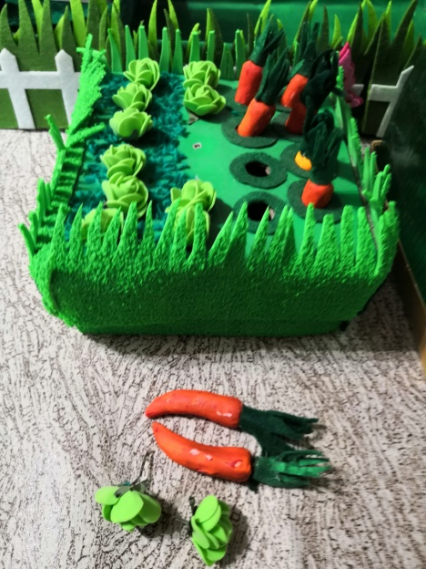
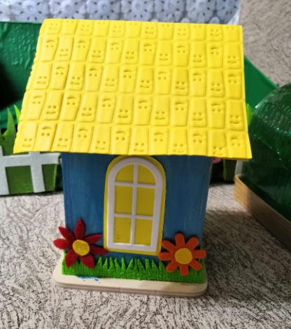
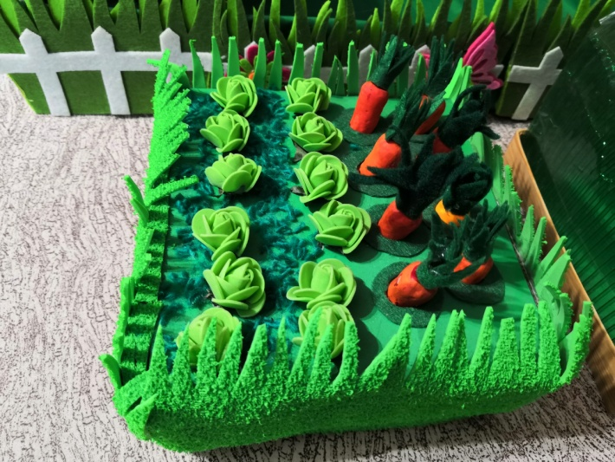
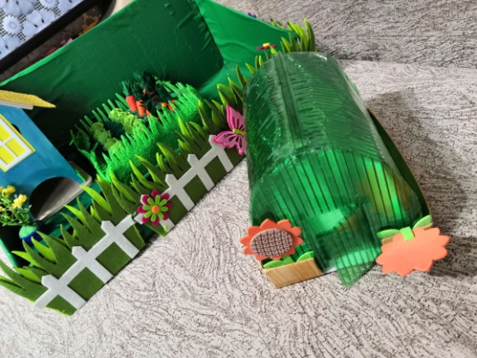
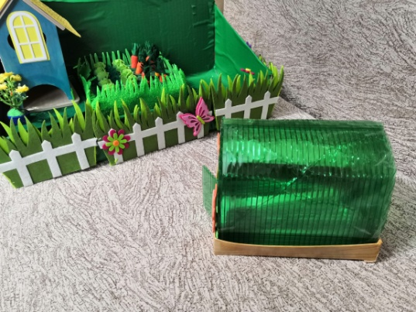
Макет «Огород»

Slide 14
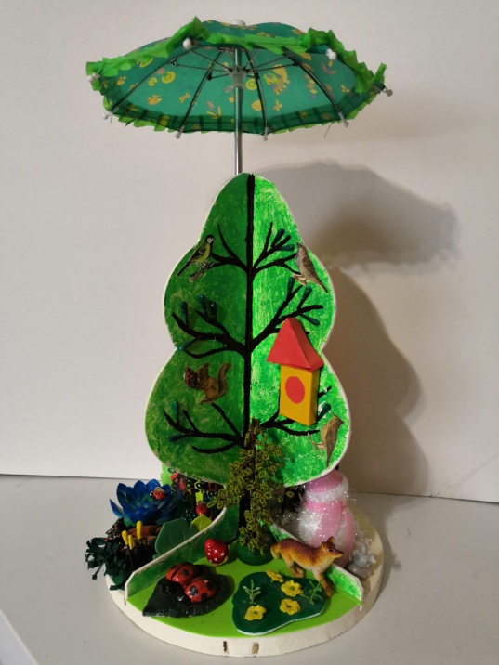
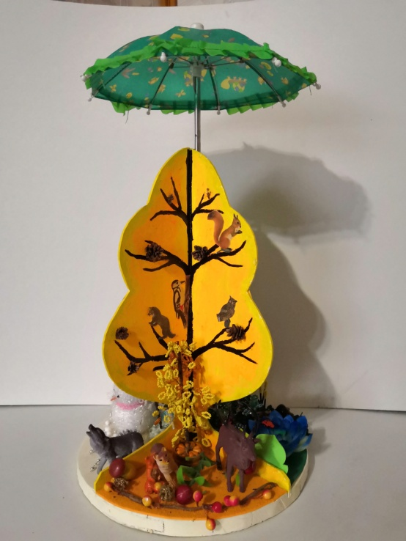
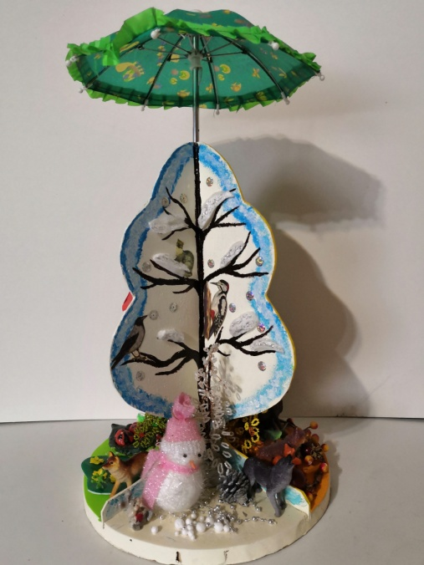
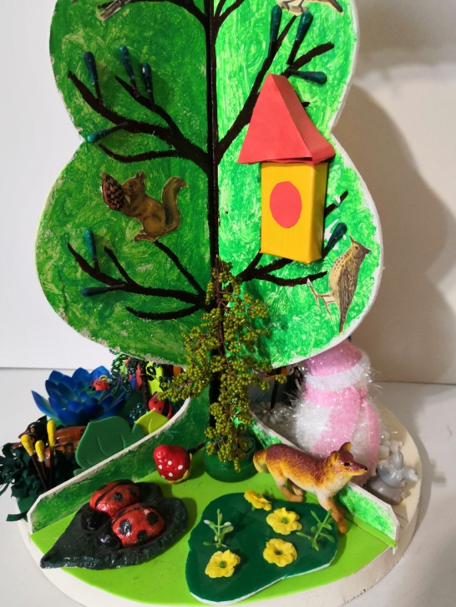
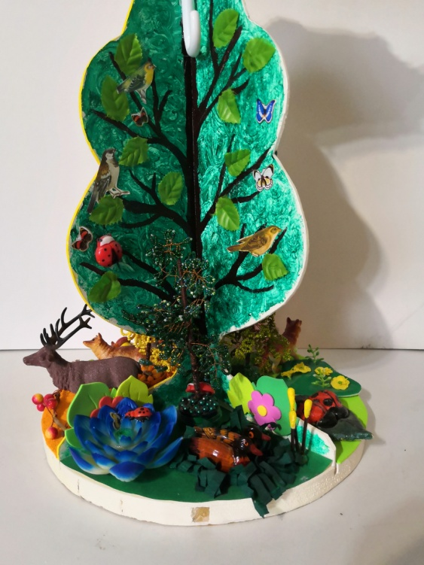
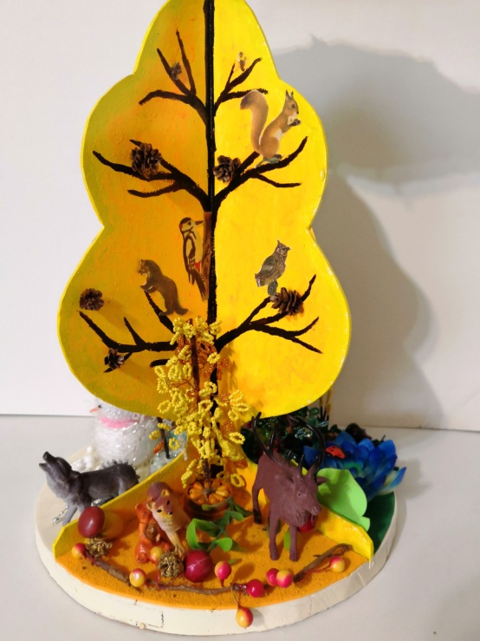
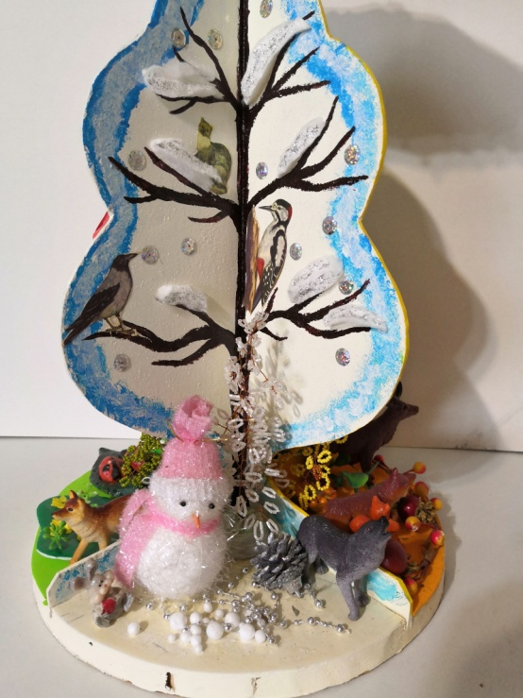
Дерево «Времена года»

Slide 15
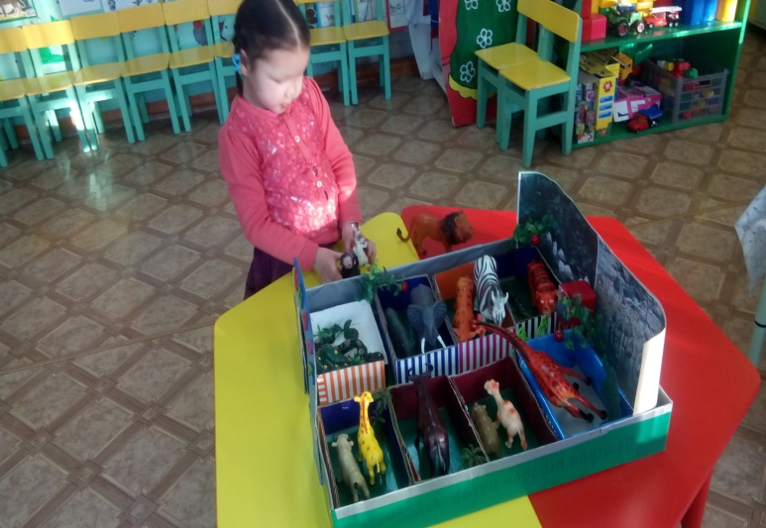
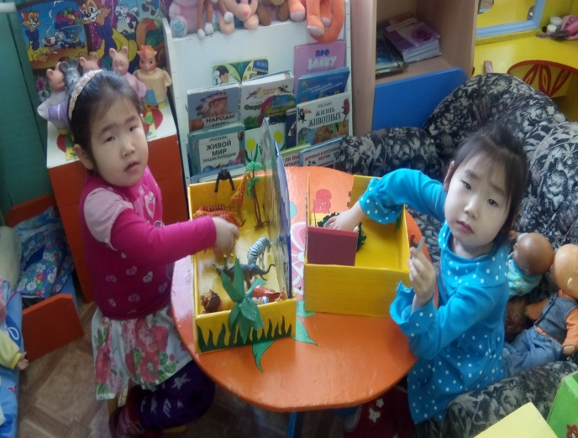
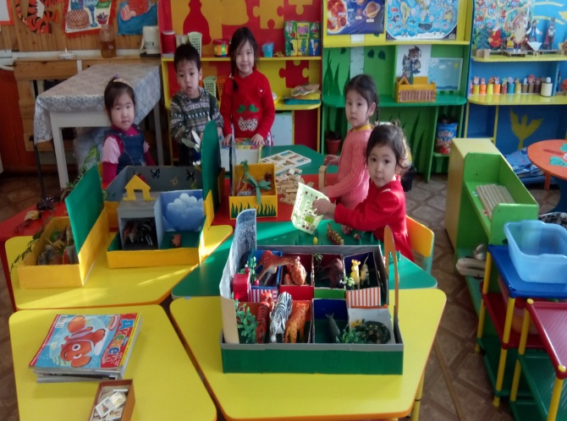
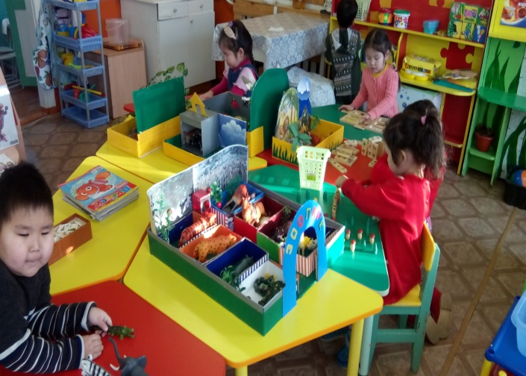
Игры с макетами

Slide 16
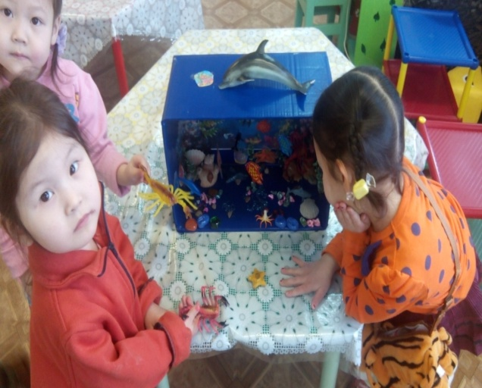
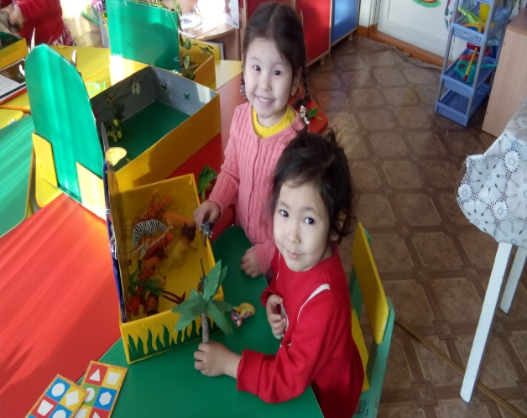
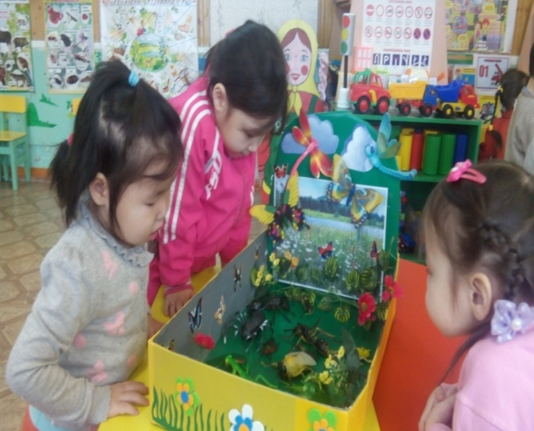
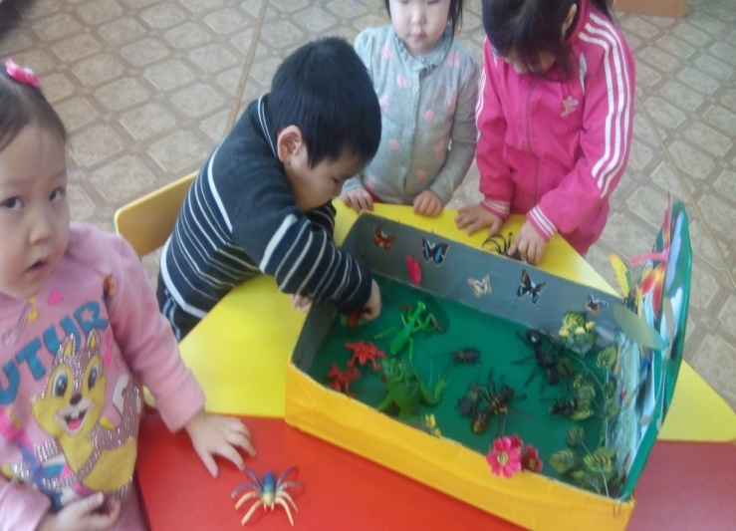
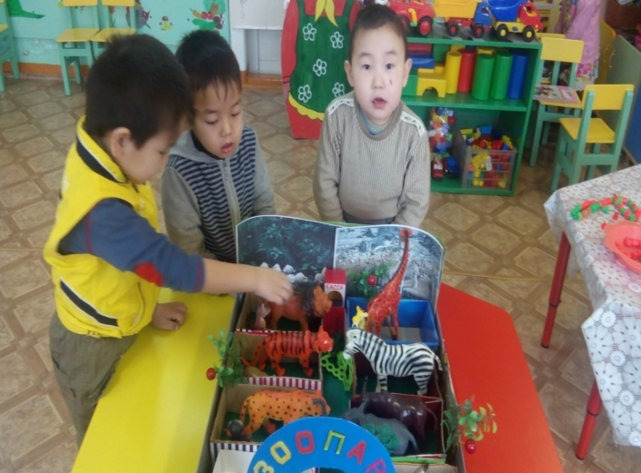
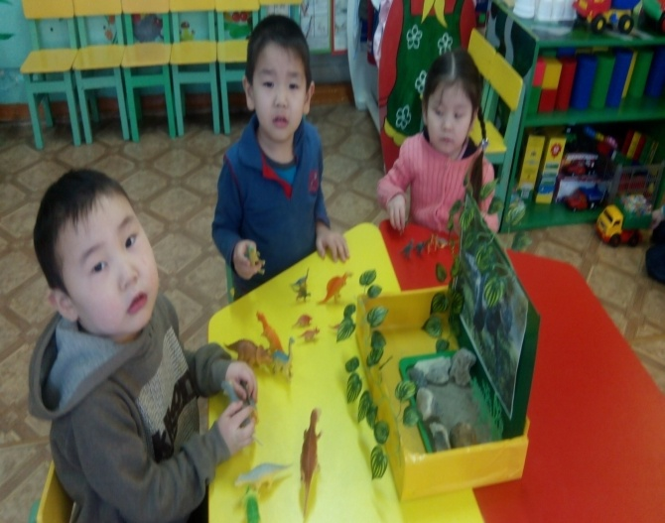

Slide 17
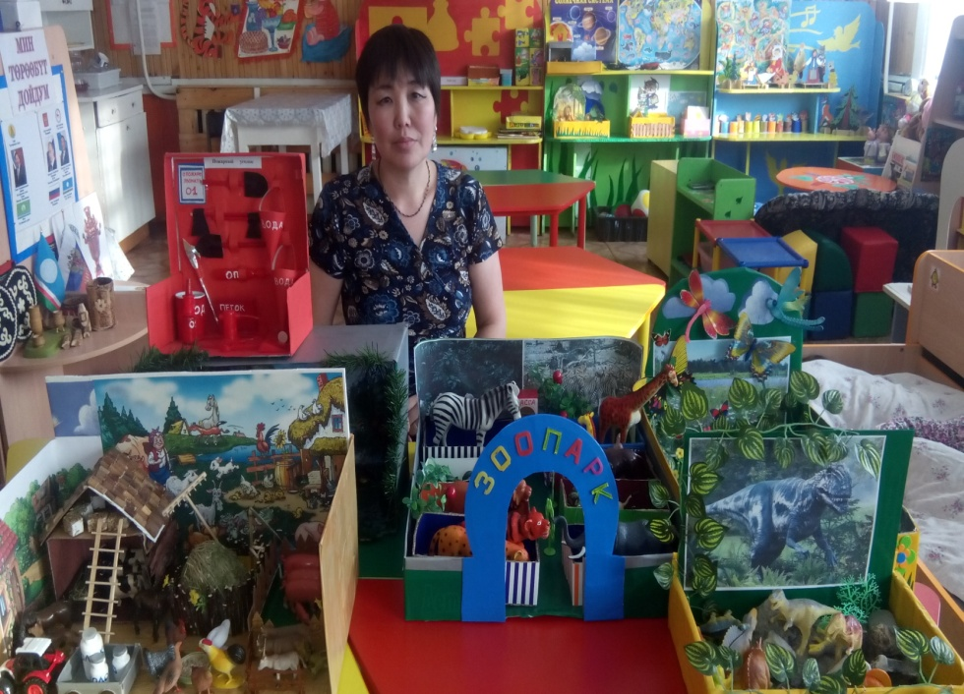
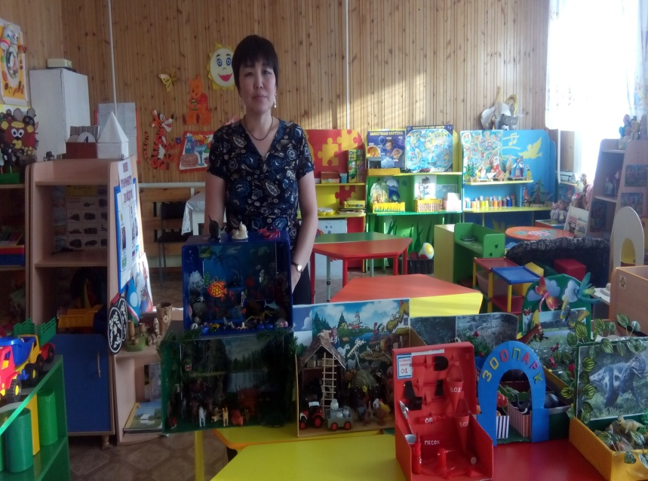

Slide 18
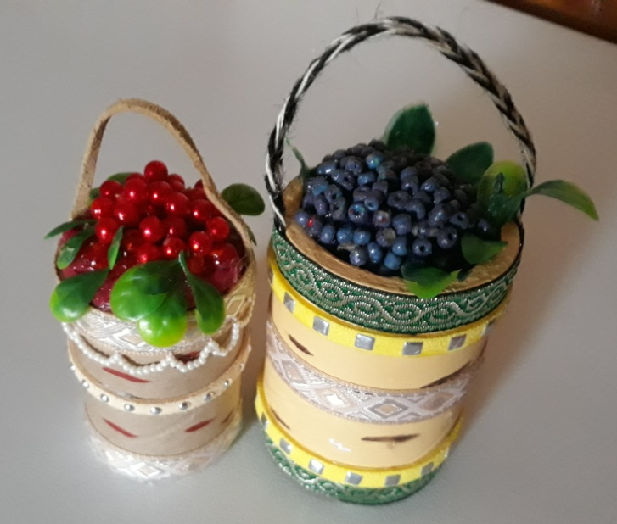
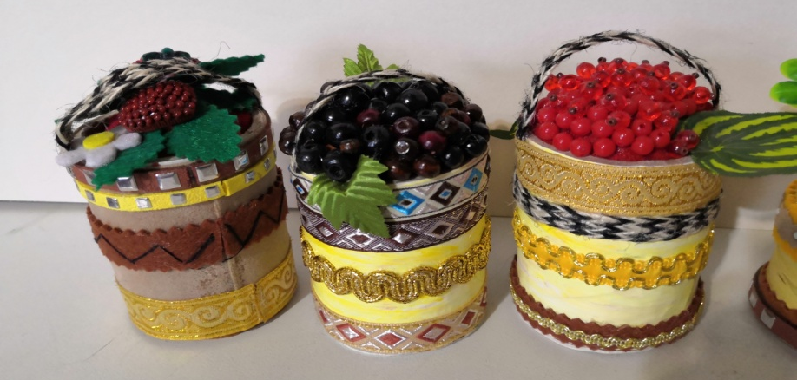
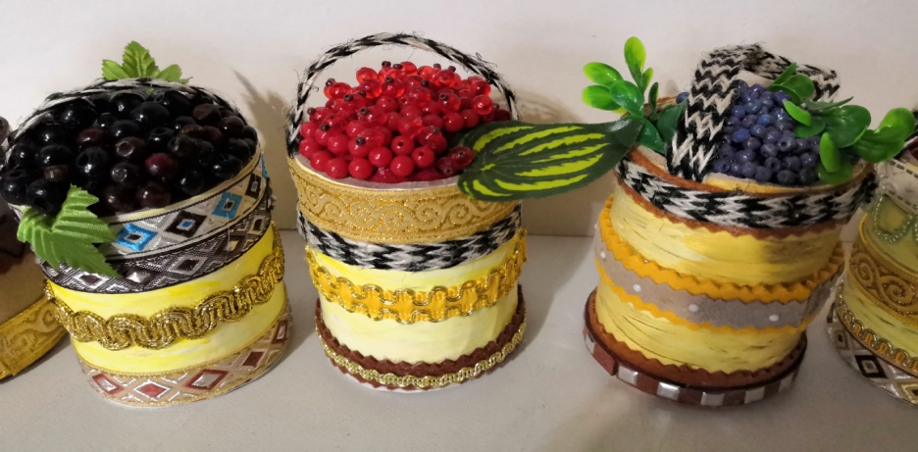
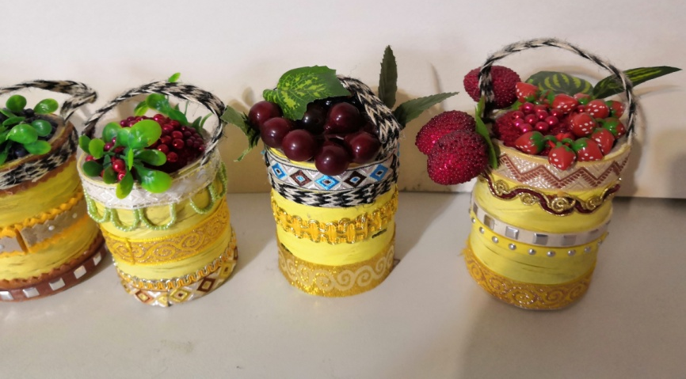
Макеты «Туески с ягодами»

Slide 19
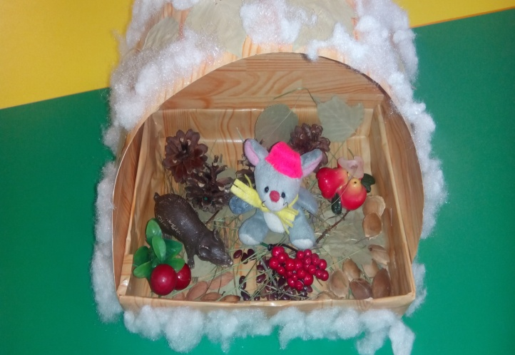
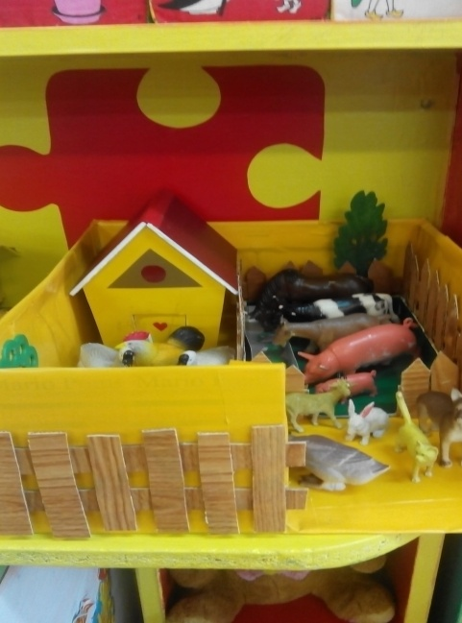
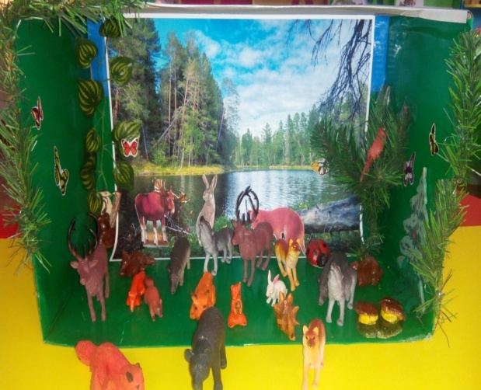
«Мышкин дом»

Slide 20
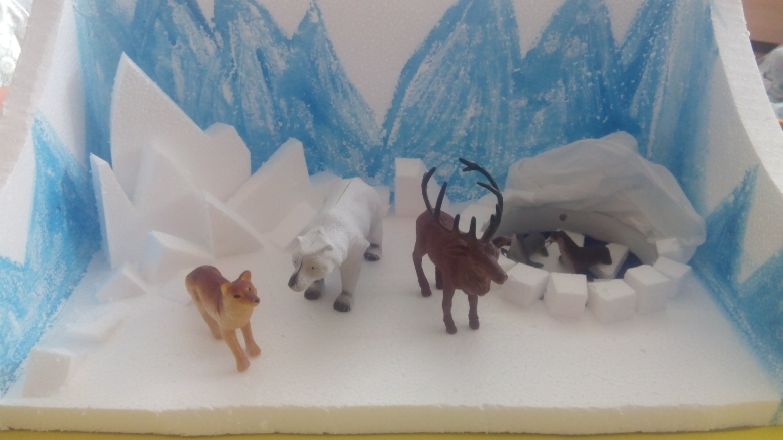
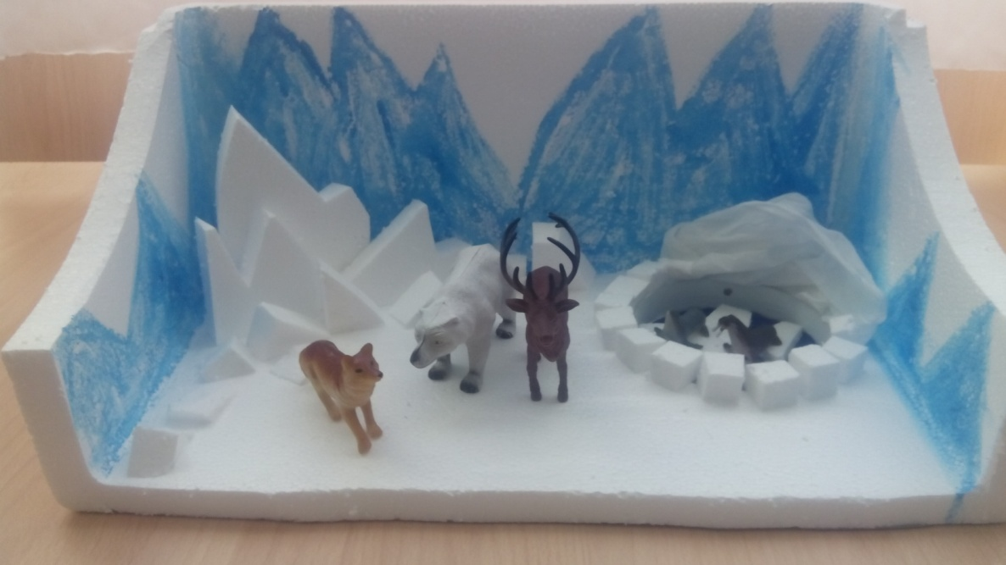
Макет «Арктика»

Slide 21
«Бабушкин двор»
«В тайге»

Slide 22
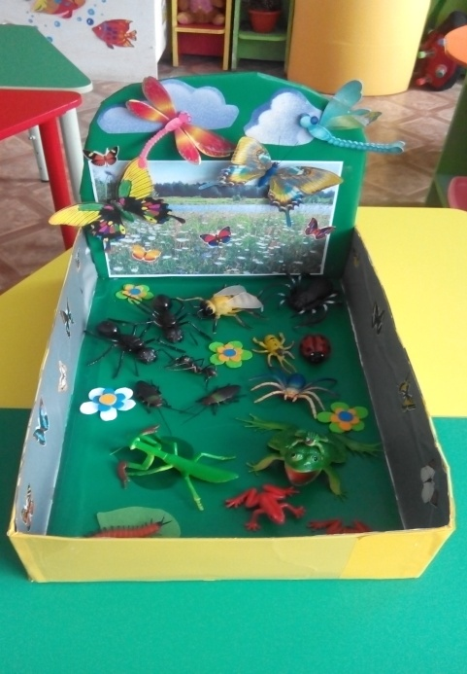
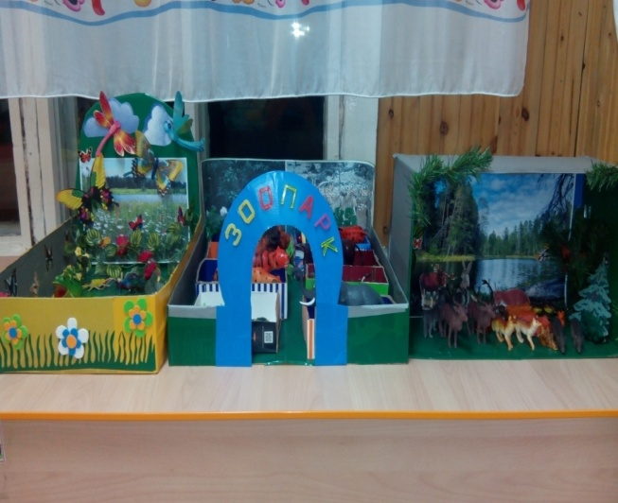
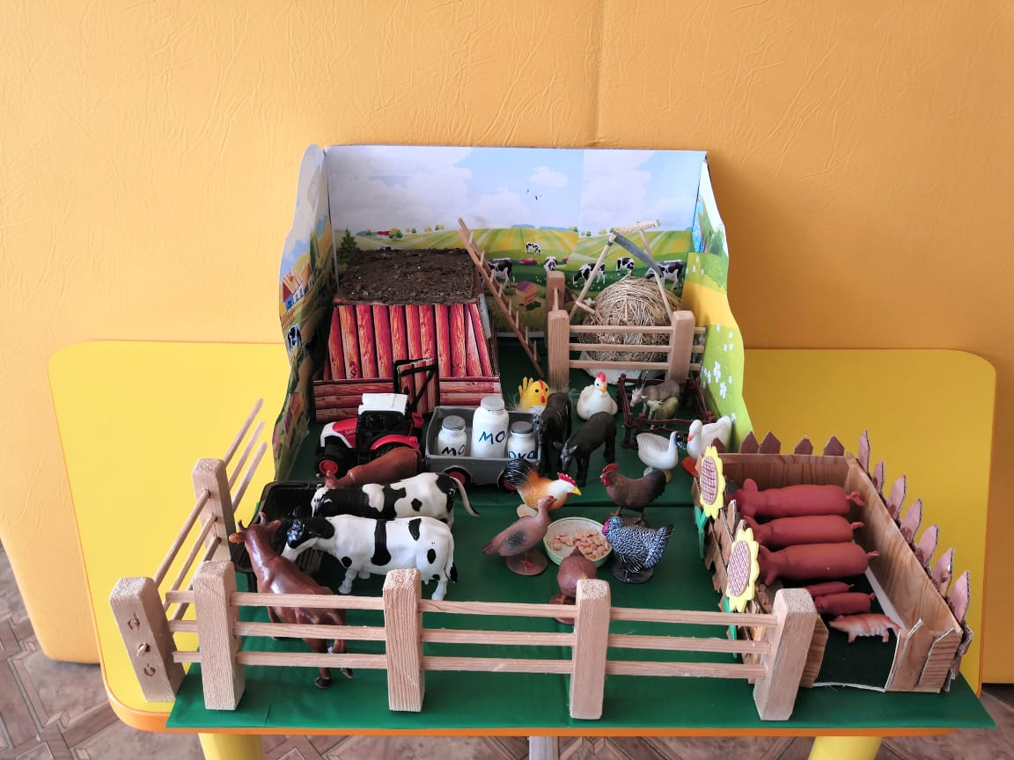
«Ферма»
«Мир насекомых»

Slide 23
Общий вид макета «ФЕРМА»

Slide 24
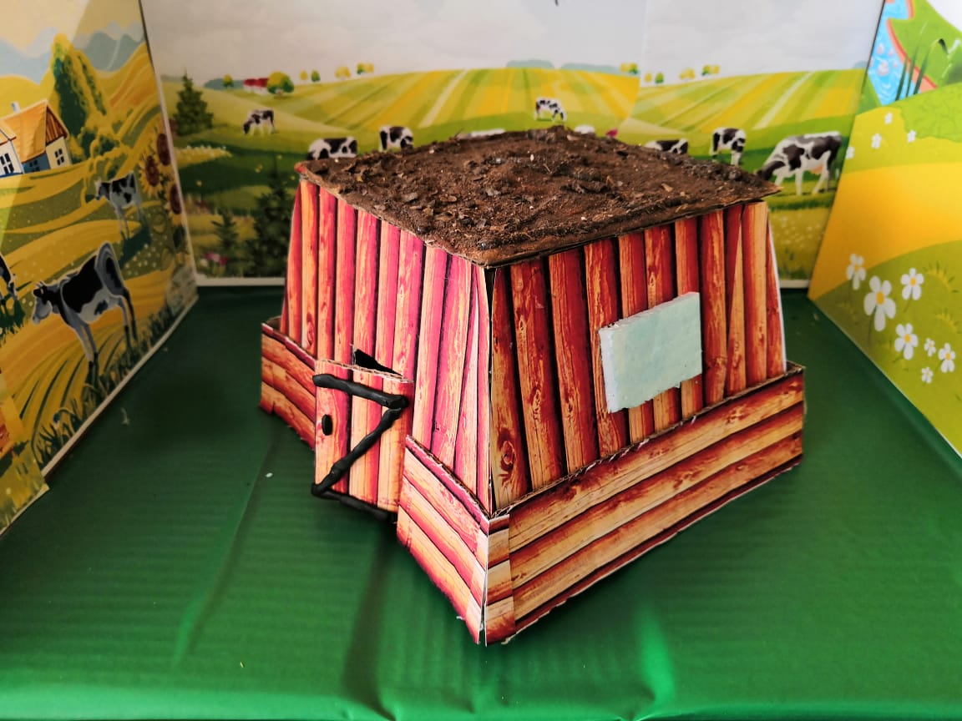
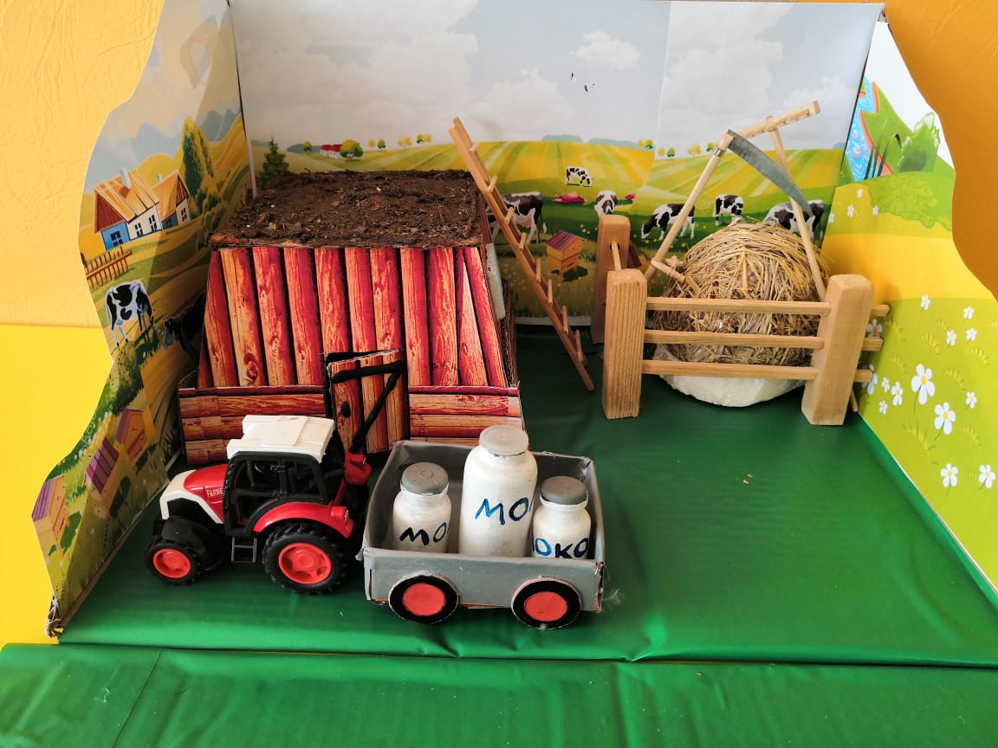
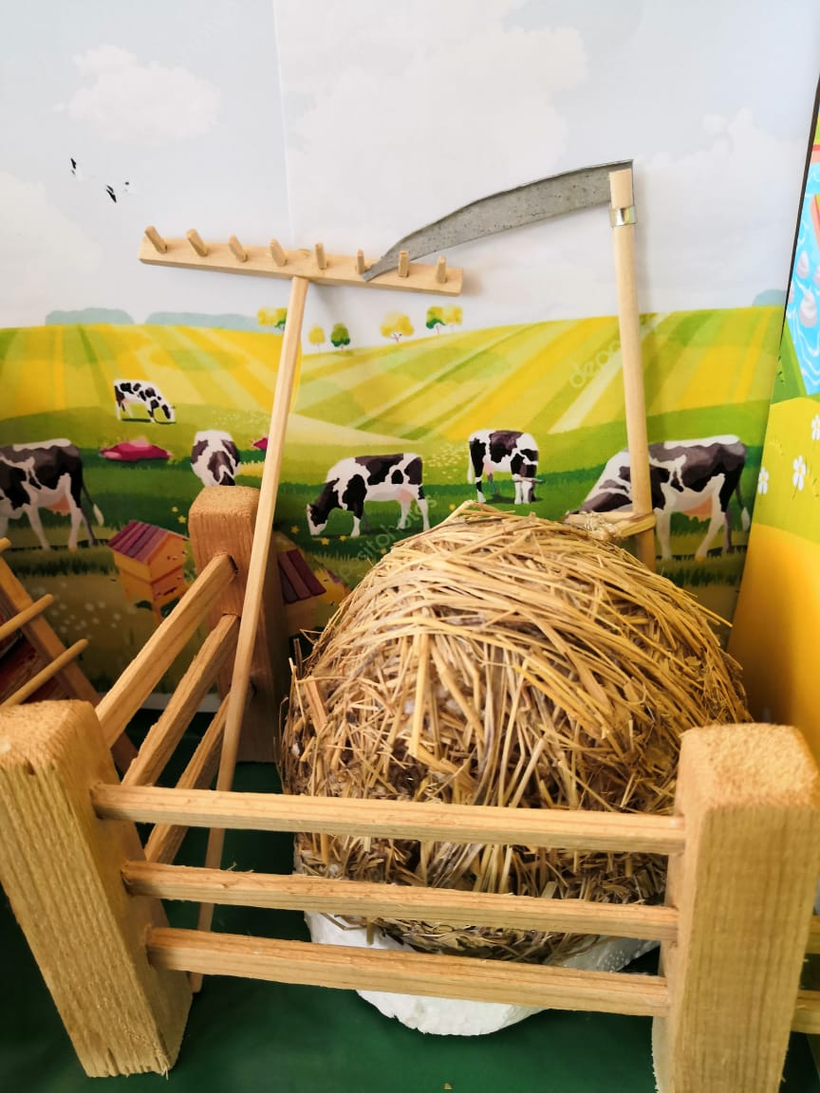
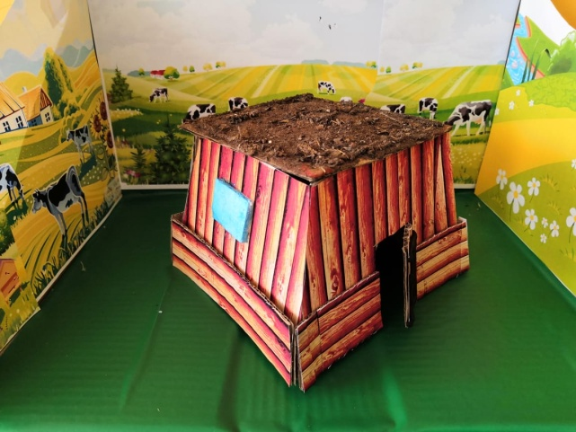
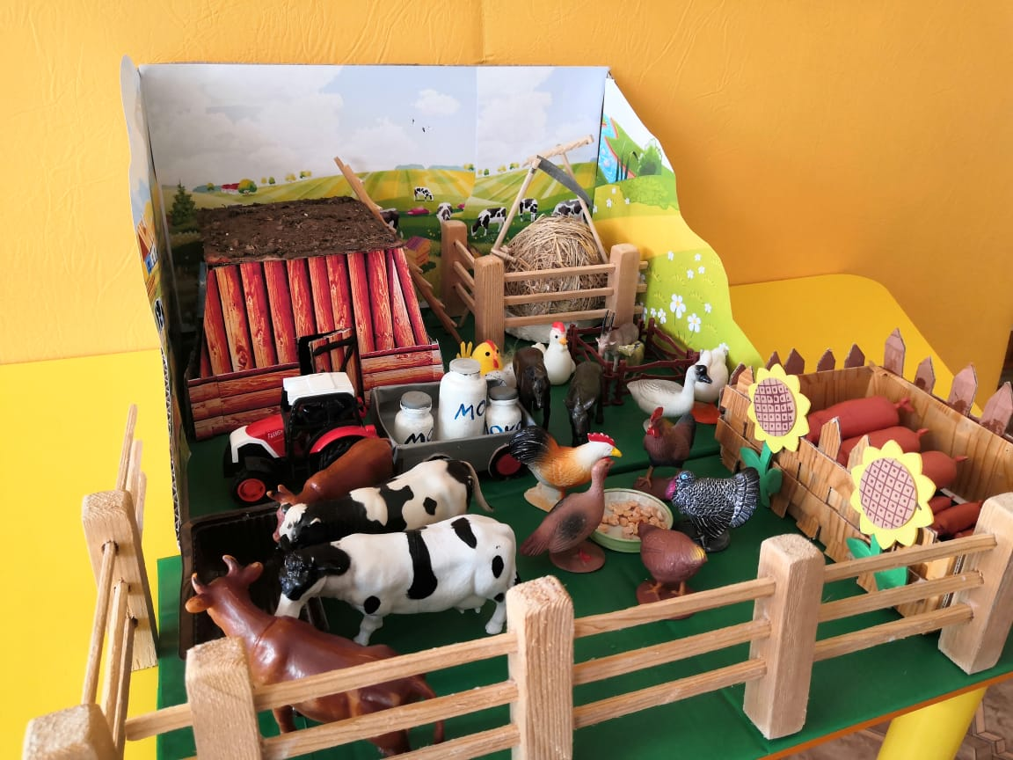

Slide 25
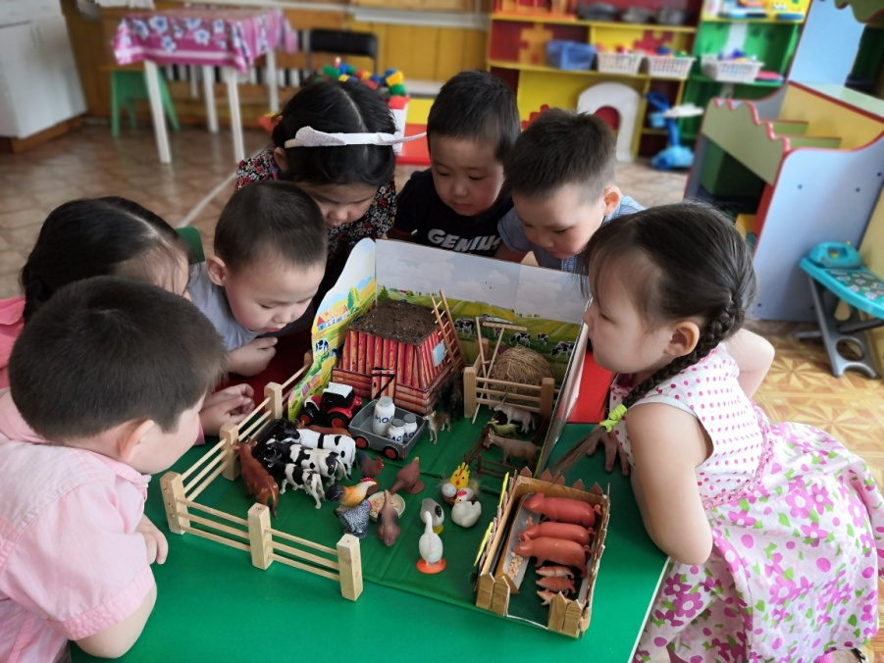

Slide 26
«Зоопарк»

Slide 27
Деревья «Времена года
из ковролина .Детали на липучках

Slide 29
В заключении хочется сказать что, в нашей группе создалась особая эмоциональная атмосфера увлеченности, стимулирующая творческую активность детей. Наши дети накопили эмоциональные впечатления, овладели техническими навыками работы с материалами, которые можно использовать для макетирования. Я убеждена, что макетирование займет достойное место в работе по экологическому
воспитанию детей .Каждый педагог старается найти такие технологии, которые позволяют в интересной, непринужденной обстановке воспринимать знания. Над этим я постоянно работаю, стараясь увлечь детей интересными занятиями и играми.
Таким образом, созданные условия выступают социокультурной средой, создающей оптимальные условия для формирования у детей целостной картины мира, воспитания патриотизма, основ гражданственности, а также интереса к своей малой Родине. Накопление дошкольниками социального опыта жизни в своем селе, регионе, усвоение принятых в нем норм поведения, взаимоотношений, приобщение к миру его культуры и есть начало патриотизма, который рождается в познании, а формируется в процессе целенаправленного воспитания.
Буду очень рада, если мой опыт и идея создания макетов пригодится!

Slide 30
Спасибо за внимание!
Успехов в работе!

